Slide 1



웹서버 구축 프로그래밍
(쿠키/세션)
2021년 10월
컴퓨터공학과 유 갑상 교수

Slide 2
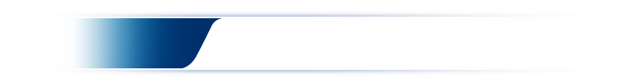
목차
목차
1교시 강의
1.
HTTP(HyperText Transfer Protocol)
2.
쿠키/세션
3.
쿠키 개념정리
4.
쿠키의 활용

Slide 3
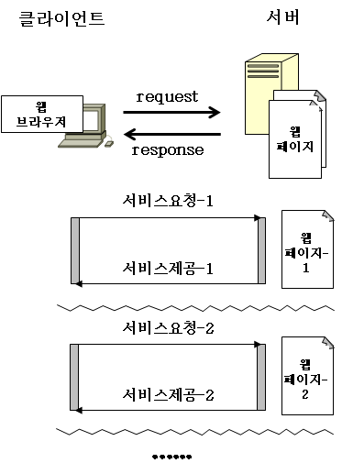
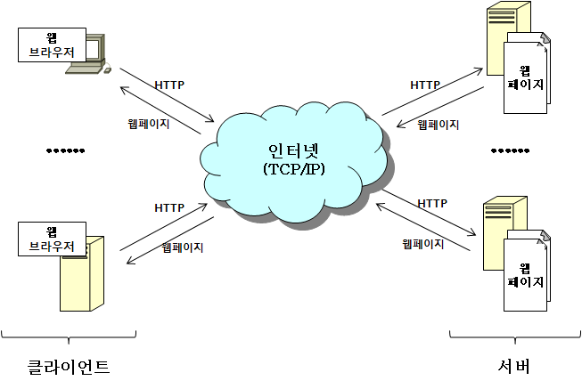
1. HTTP(HyperText Transfer Protocol)
http
1. HTTP(HyperText Transfer Protocol) 프로토콜
TCP/IP(Transmission Control Protocol/Internet Protocol) : 표준 인터넷 프로토콜
HTTP(HyperText Transfer Protocol) : 클라이언트와 웹 서버 간 하이퍼텍스트 문서(HTML) 전송 프로토콜(URL)
- 클라이언트 서비스 요청(request), 웹 서버 응답(response) 서비스

Slide 4
1. HTTP(HyperText Transfer Protocol)
http
1. HTTP(HyperText Transfer Protocol) 프로토콜
HTTP 프로토콜의 특성
비 연결(connectionless) 특성
- 요청응답 연결 자동종료, 클라이언트 서비스 요청 매번 새롭게 인식
- 웹 서버 부담 감소, 다수 클라이언트 효율적 서비스 제공
비 상태유지(stateless) 특성
- 클라이언트 상태정보 유지 않음
- 특정 클라이언트의 일련의 요청 인지 못함
쿠키(cookies), 세션(session) 사용 프로토콜 문제점 해결
- 쿠키 : 클라이언트 하드 디스크 저장, 생성, 수정(변조), 삭제, 해킹 등 보안 취약, 계속적 연결상태 유지 또는 종료 알 수 없음
- 세션 : 웹 서버 저장 관리, 서버 부담, 안전

Slide 5
1. HTTP(HyperText Transfer Protocol)
http
1. HTTP(HyperText Transfer Protocol) 프로토콜
HTTP 메시지 구조
HTTP 요청 메시지
- 시작라인 : 요청방식, URI, HTTP 버전 정보 포함
- 헤더 : 헤더정보(‘name : value’ 형식) 포함
- 몸체 : 서버로 전송하는 추가 데이터(POST 방식) 포함
HTTP 응답 메시지
- 시작라인 : HTTP 버전, 서버 응답 상태 코드와 설명 정보 포함
- 헤더 : 헤더정보(‘name : value’ 형식) 포함
- 몸체 : 전송 데이터 포함
시작라인
헤더(header)
몸체(body)

Slide 6
1. HTTP(HyperText Transfer Protocol)
http
1. HTTP(HyperText Transfer Protocol) 프로토콜
HTTP 메시지 구조
서버 응답 상태코드
상태코드 | 설명
1xx: Information
2xx: Successful
200 OK | 클라이언트의 HTTP 요청 성공
3xx: Redirection
4xx: Client Error
400 bad request | 잘못된 요청
401 unauthorized | 서버 사용 인증 실패
403 forbidden | 서버 응답 거부
404 not found | 요청한 페이지가 존재하지 않음
405 method not allowed | 지원하지 않는 메소드
5xx: Server Error
500 internal server error | 서버 내부 오류
501 not implemented | 실행 불가

Slide 7
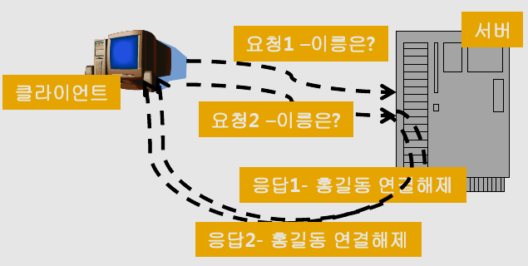
2. 쿠키/세션
16. 쿠키(cookie)
2. 쿠키와 세션 기본개요
- http 프로토콜은 연속적 연결이 아니므로, 아래와 같은 장단점을 갖고 있음
서버는 클라이언트의 요청에 대해 독립적으로 작동
장점 – 다수의 클라이언트를 대상으로 하는 서버의 오버헤드를 줄일 수 있음
단점 – 클라이언트가 두 번째 요청을 해와도 동일한 클라이언트로부터의 요청인지를 인식하지
못하는 문제 발생
이러한 문제점을 서비스 하기 위해 cookie ,session 등을 이용하여 http 작업과 관련한 정보를 클라이언트, 서버 등에 저장하여 관리하는 방법을 사용

Slide 8
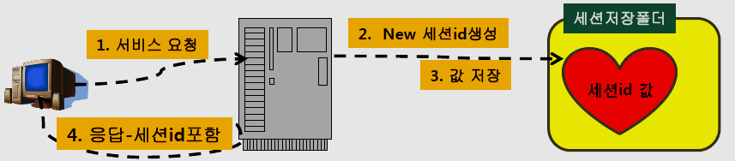
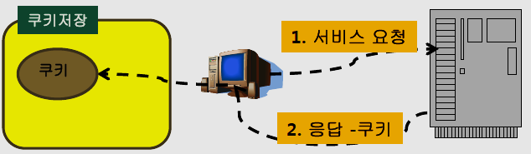
2. 쿠키/세션
16. 쿠키(cookie)
2. 쿠키와 세션 기본개요
*세션 통한 클라이언트 구분
세션ID값
DBMS
쿠키를 통한 데이터 전송
서버에서 쿠키를 response 하게 되며, 클라이언트에서는 이들 쿠키를 저장하게 됨
➔ 다음 요청시 저장된 쿠키정보를 함께 서버에 전송

Slide 9
2. 쿠키/세션
16. 쿠키(cookie)
2. 쿠키와 세션 기본개요
세션과 쿠키의 비교
구분 | 세션 | 쿠키
저장소 | 서버(세션 값을 사용자가 조작 못함) | 클라이언트
저장형식 | Object타입 | 텍스트형식
종료시점 | 서버 리소스에 따라 (20~25분 단위로 세션종료) | 브라우저 종료시, 쿠키 설정시 지정한 시간
용량제한 | 제한 없음 | 도메인당 20개, 쿠키 하나당 4kb

Slide 10
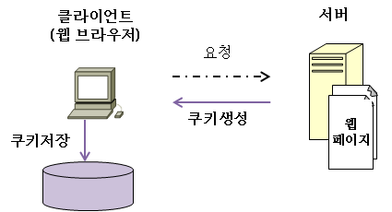
3. 쿠키(cookies) 개념정리
16. 쿠키(cookie)
3. 쿠키(cookies)
쿠키(cookies)
서버로부터 전송되어 클라이언트 디스크에 저장된 정보
쿠키의 동작원리
쿠키의 생성과 저장
클라이언트(브라우저) 서버 웹 페이지 요청, 서버 응답 메시지(HTTP 헤더와 요청한 웹 페이지를 몸체에 포함) 클라이언트에게 전송, 쿠키정보는 헤더에 포함
전송된 쿠키정보 클라이언트 저장
- 저장된 쿠키 정보는 쿠키 삭제, 만료시간 이전까지 계속 유지

Slide 11
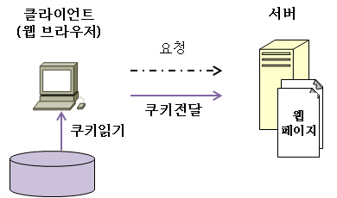
3. 쿠키(cookies) 개념정리
16. 쿠키(cookie)
3. 쿠키(cookies)
쿠키의 동작원리
쿠키 읽기와 전달
쿠키 읽기 : 클라이언트가 서버의 다른 웹 페이지 요청할 경우
쿠키 전달 : 존재하면 쿠키정보 요청 메시지 헤더에 포함시켜 전송, 쿠키 부재시 포함시키지 않음
특정 클라이언트 요청 서버 인지 : 클라이언트로부터 전송된 쿠키 확인

Slide 12
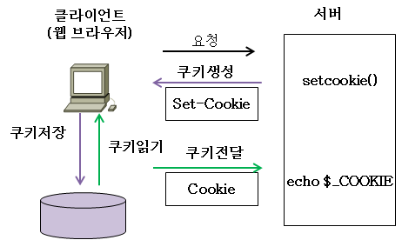
3. 쿠키(cookies) 개념정리
16. 쿠키(cookie)
3. 쿠키(cookies)
PHP에서 쿠키 사용
클라이언트 PHP 스크립트 요청, 서버는 쿠키정보 생성 후 응답 메시지 헤더에 포함시켜 클라이언트로 전송
전송된 쿠키정보 클라이언트에 저장
클라이언트 다시 서버연결 요청, 저장된 쿠키 정보를 요청 메시지 헤더에 포함시켜 서버로 전송
PHP는 슈퍼 전역변수 $_COOKIE 통해 전송된 쿠키 확인

Slide 13
3. 쿠키(cookies) 개념정리
16. 쿠키(cookie)
3. 쿠키(cookies)
PHP에서 쿠키 사용
① 쿠키의 생성
setcookie() 함수
가장 먼저 setcookie() 함수호출 선행
setcookie() 함수호출 전에 브라우저로 어떠한 데이터(HTML 문서, PHP 실행결과 등)라도 먼저 출력되었을 경우, 경고 메시지(쿠키 생성되지 않음)
setcookie()
- 쿠키 생성, 성공 true, 실패 false 리턴
- 쿠키의 이름($name), 쿠키 값($value), 쿠키 만료 시간($expire), 쿠키의 유효 경로($path), 쿠키의 유효 도메인($domain), 보안($secure) 정의
boolean setcookie ( string $name [, string $value [, integer $expire [, string $path [, string $domain [, boolean $secure ]]]]] )

Slide 14
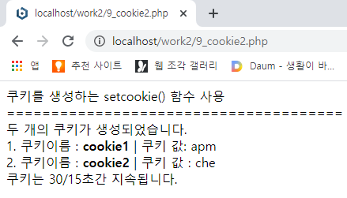
3. 쿠키(cookies) 개념정리
16. 쿠키(cookie)
3. 쿠키(cookies)
PHP에서 쿠키 사용
② 쿠키의 참조
슈퍼 전역변수 $_COOKIE 참조
1 2 3 4 5 6 7 8 9 10 11 12 13 14 15 16 | <?php $cook1 = setcookie("cookie1","apm",time()+30); $cook2 = setcookie("cookie2","che",time()+15); echo "쿠키를 생성하는 setcookie() 함수 사용 <br />"; echo "======================================<br />"; if($cook1 && $cook2){ echo "두 개의 쿠키가 생성되었습니다. <br />"; echo "1. 쿠키이름 : <b>cookie1</b> | 쿠키 값: apm <br />"; echo "2. 쿠키이름 : <b>cookie2</b> | 쿠키 값 : che <br />"; echo "쿠키는 30/15초간 지속됩니다. <br />"; }else{ echo "쿠키가 생성되지 않았습니다. <br />"; } ?>

Slide 15
3. 쿠키(cookies) 개념정리
16. 쿠키(cookie)
3. 쿠키(cookies)
PHP에서 쿠키 사용
③ 쿠키의 삭제
setcookie() 함수 호출
쿠키삭제 방법 : 사용한 “쿠키 이름” 만 또는 “쿠키 만료 시간” 매개변수 사용(안전)
“쿠키 만료 시간” 매개변수 사용
- 나머지 매개변수는 모두 동일하게 지정
- “쿠키 만료 시간” 지난 시간으로 설정
예) setcookie("", "", ,time()-60);
- 생략 경우 기본 값으로 브라우저 종료하면 자동으로 삭제, 만료시간 남아있는 경우 만료 시점까지 유지 됨 주의

Slide 16
2교시 강의
쿠키(cookies) 생성
세션(session) 개념정리
세션(session)활용
https://www.everdevel.com/PHP/cookie/

Slide 17
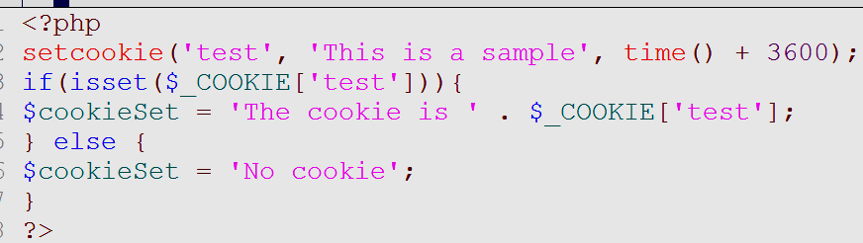
4. 쿠키(cookie) 활용
16. 쿠키(cookie)
1. 쿠키(cookie)의 생성
- 쿠키는 일정정보들을 웹 브라우저(클라이언트)로 보내어 웹 브라우저에 저장되고, 필요시 다시 웹 서버로 전달
2-1. 쿠키 생성작업을 위한 함수
boolean Setcookie(“쿠키이름”, [“쿠키값”],[만료시간]);
- 쿠키가 생성되면 true 그렇지 않으면 false 값을 갖게 된다.
쿠키명:test
쿠키값: this is a sample
쿠키만료시간: 1시간 후 삭제
쿠키가 생성되었으면 즉, true이면 쿠키값 정보를 참조
쿠키값을 읽어올 때는 $_COOKIE[‘쿠키명’]배열 사용!!

Slide 18
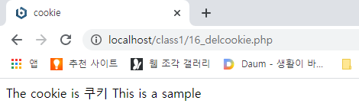

4. 쿠키(cookie) 활용
16. 쿠키(cookie)
1. 쿠키(cookie)의 삭제
<?php
setcookie('test', 'This is a sample', time() + 3600);
if(isset($_COOKIE['test']))
{ $cookieSet = 'The cookie is ' . $_COOKIE['test']; }
else
{ $cookieSet = 'No cookie'; }
?>
<html>
<head><title>cookie</title></head>
<body>
<?php
echo $cookieSet;
?>
</body>
</html>
16_delcookie.php

Slide 19
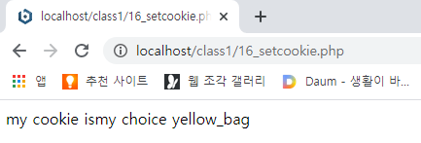
4. 쿠키(cookie) 활용
16. 쿠키(cookie)
1. 쿠키(cookie)의 생성
<?php
setcookie('mysample','my choice yellow_bag',time()+3600);
if(isset($_COOKIE['mysample']))
{
$cookieset='my cookie is' .$_COOKIE['mysample'];}
else
{$cookieset='no cookie';}
?>
<html>
<head></head>
<body>
<?php
echo $cookieset;
?>
</body>
</html>
16_setcookie.php

Slide 20
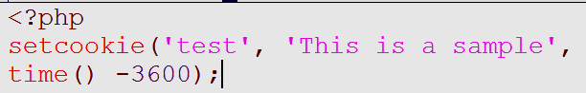
4. 쿠키(cookie) 활용
16. 쿠키(cookie)
1. 쿠키(cookie)의 삭제
- Php에서는 별도의 쿠키삭제 명령이 없고, setcookie함수의 쿠키 만료시간을 조정하여 삭제
1시간 후에 만료되는 쿠키시간을
현재시점으로 바꿔놓으면 페이지 구동 후
1초 내에 쿠키가 사라지게 됩니다. 또는 time() 만 써도 됩니다.

Slide 21
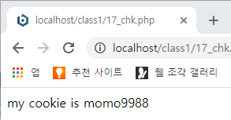
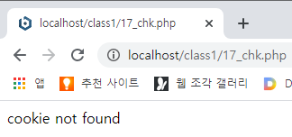
4. 쿠키(cookie) 활용
16. 쿠키(cookie)
1. 쿠키(cookie)의 활용
쿠키 생성
<?php
setcookie('regid','momo9988',time() +3600,"/");
?>
<meta http-equiv="refresh" content="0; url=17_chk.php">
17_cookie.php
<?php
if(isset($_COOKIE['regid']))
{
echo "my cookie is " .$_COOKIE['regid'];}
else
{echo "cookie not found";}
?>
17_chk.php
쿠키 삭제
<?php
setcookie('regid','momo9988',time() -3600,"/");
?>
<meta http-equiv="refresh" content="0; url=17_chk.php">
17_cookieout.php

Slide 22
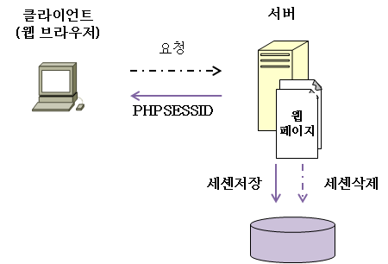
5. 세션(session) 개념정리
17. 세션(session)
1. 세션(session)
세션(session)
서버 디스크에 저장된 정보
세션의 동작원리
클라이언트 웹 페이지 요청, 서버는 고유한 세션 ID(SID) 생성하고 클라이언트에 대한 세션정보 서버에 저장. 또한 세션쿠키(PHPSESSID) 클라이언트에게 전송
- 세션 ID : 클라이언트 구별 위해 서버가 생성한 무작위 암호화된 문자열
쿠키정보 클라이언트 저장, 서버연결 요청할 때 자동 서버 전송
서버는 세션쿠키와 서버에 저장된 세션정보 확인, 클라이언트 식별

Slide 23
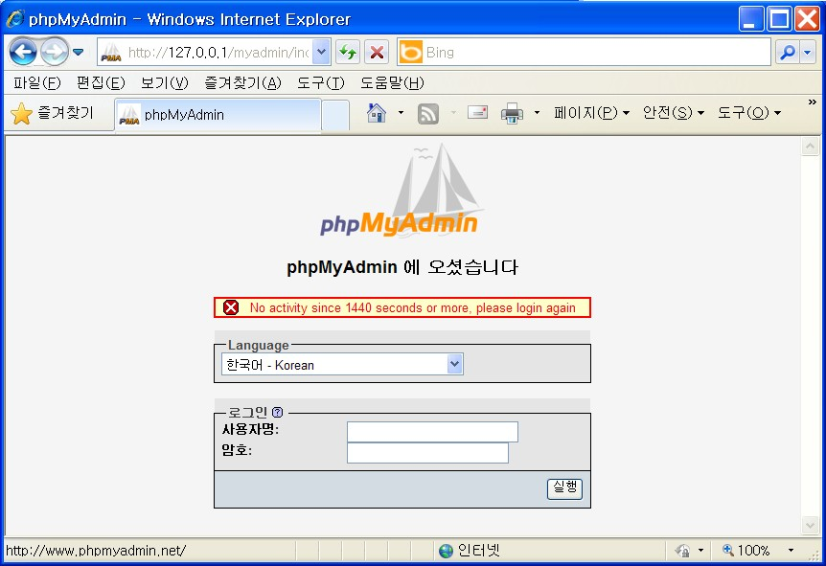
5. 세션(session) 개념정리
17. 세션(session)
1. 세션(session)의 동작원리
세션의 동작원리
웹 서버는 주기적으로 세션 상태 확인, 특정 시간 동안 서비스 요청이 발생하지 않으면 사용자가 연결 종료한 것으로 간주, 사용하지 않는 세션 주기적(1440초, 24분) 삭제
예) MySQL 관리(phpMyAdmin) 세션 관리
세션 관리는 세션 ID 방법보다 세션변수 사용

Slide 24
5. 세션(session) 개념정리
17. 세션(session)
2. 세션(session)의 시작과 종료
PHP에서 세션 사용
session_id()
- 현재 세션 ID를 얻거나 설정, 세션 ID 리턴, 세션 없는 경우 빈 문자열 리턴
session_start()
- 세션생성 또는 현재 세션ID로 세션 재 시작. 만일 세션 성공 true, 아니면 false 리턴
session_unset()
- 현재 등록된 모든 세션변수 삭제
session_destroy()
- 현재 세션관련 모든 데이터 삭제. 만일 성공 경우 true, 실패 경우 false 리턴
- 세션에 연관된 전역 변수나 세션 쿠키는 삭제 않음
string session_id ([ string $id ] )
boolean session_start ( void )
void session_unset ( void )
boolean session_destroy ( void )

Slide 25
5. 세션(session) 개념정리
17. 세션(session)
2. 세션(session)의 시작과 종료
세션의 시작과 종료
① 세션의 시작
session_start() 함수
가장 먼저 session_start() 함수호출 선행(세션 시작할 때 쿠키 생성하기 때문)
cf. setcookie() 함수
session_start() 함수호출 전에 어떠한 데이터라도 먼저 출력되었을 경우 정상적으로 세션 시작되지 않고 경고오류 출력
② 세션 변수의 등록과 사용
세션 시작되면 원하는 변수등록($_SESSION) 후 사용(세션 변수는 사용자 아이디 또는 이름 등 고유한 식별기능 갖는 변수 선택)
③ 세션의 종료
현재 사용 중인 세션 변수와 세션에 등록되어 있는 모든 데이터 삭제(session_unset(), session_destroy() 함수 호출)

Slide 26
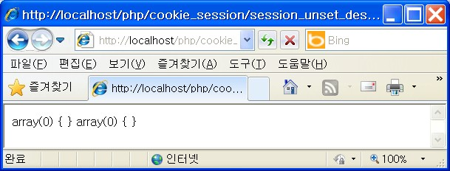
5. 세션(session) 개념정리
17. 세션(session)
2. 세션(session)의 시작과 종료
세션의 시작과 종료
예) 세션 사용
1 2 3 4 5 6 7 8 9 10 11 12 13 14 15 16 17 18 | <?PHP // session_unset_destrory.php // 세션 사용 // 세션 시작 session_start(); // 세션변수 등록 $_SESSION["cust_id"] = "hyun"; $_SESSION["cust_name"] = "angel"; // 세션 종료 session_unset(); var_dump($_SESSION); session_destroy(); var_dump($_SESSION); ?>

Slide 27
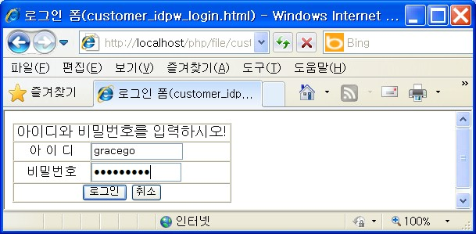
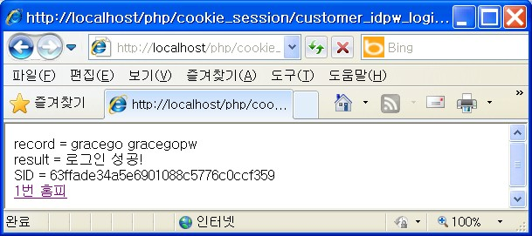
5. 세션(session) 개념정리
17. 세션(session)
3. 사용자 인증과 세션 사용
고객정보 파일을 이용한 사용자 인증과 세션 관리
파일을 이용한 사용자 인증 및 세션 관리
로그인(아이디, 비밀번호) - 로그인 폼 사용
사용자 인증과 세션변수(아이디) 등록

Slide 28
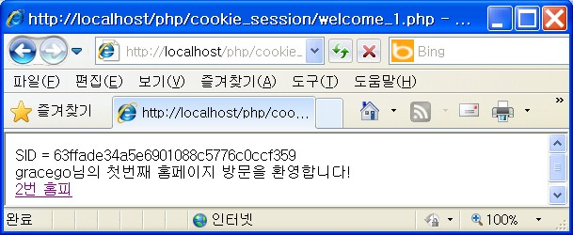
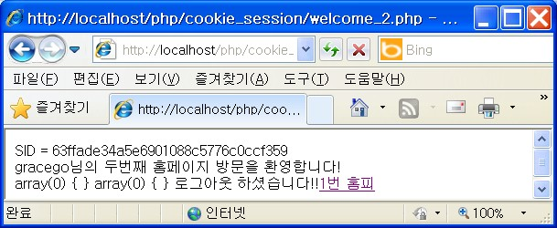
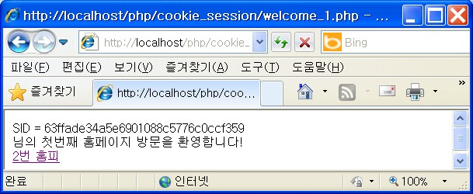
5. 세션(session) 개념정리
3. 사용자 인증과 세션 사용
로그인 사용자 인증과 세션 사용
세션 사용
세션 종료와 로그아웃

Slide 29
3교시 강의
세션(session)활용
세션(session)실습
https://www.everdevel.com/PHP/session/

Slide 30
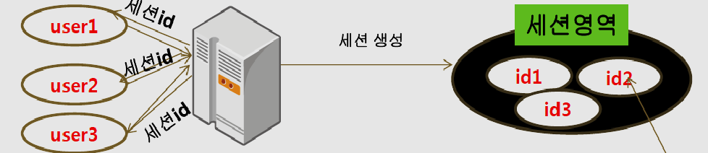
6. 세션(session) 활용
17. 세션(session)
1. 세션(session)
- 하나의 브라우저와(클라이언트) 웹 서버간에 만들어진 연관된 http명령처리의 묶음을 의미
세션변수 값을 저장
- 세션 사용방법
1-1. 세션변수를 사용하기 위해서는 제일 먼저 세션을 시작
<? Php session_start();
1-2. 세션변수를 생성
$_SESSION[세션변수명]=세션값; 예) $_SESSION[‘mysession’]=“only test”;

Slide 31
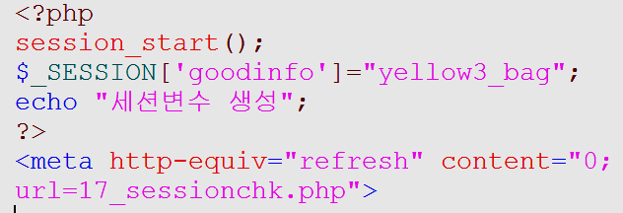
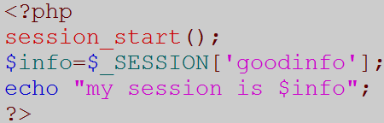
6. 세션(session) 활용
17. 세션(session)
1-3. 세션값 읽는 방법 – 쿠키와 동일한 방법으로 작업을 실행
$myinfo=$_SESSION[‘mysession’];
Echo “세션 변수에 들어있는 내용은 $myinfo”;
1-4. 세션 변수를 삭제
Unset($_SESSION[세션변수명]);
Unset($_SESSION[‘mysession’]);
*참고 session_unset(); 모든 세션
변수를 해제
17_session.php – 세션변수 생성
17_sessionchk.php – 세션읽기

Slide 32
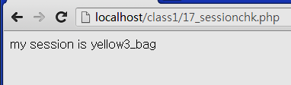
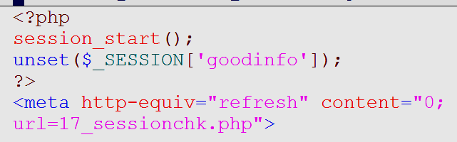
6. 세션(session) 활용
17. 세션(session)
2. 세션(session) 활용
17_session.php를 실행하면 자동으로 17_sessionchk.php가 실행되어 세션 값을 읽어오게 됩니다.
17_sessionout.php를 실행하면 해당 세션 변수값이 초기화 됩니다.

Slide 33
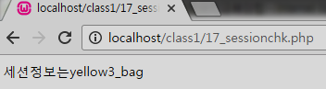
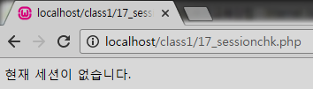
6. 세션(session) 활용
17. 세션(session)
2. 세션(session) 활용
세션 생성
<?php
session_start();
$_SESSION['goodinfo']="yellow3_bag";
?>
<meta http-equiv="refresh" content="2; url=17_sessionchk.php">
17_session.php
<?php
session_start();
if( !isset($_SESSION['goodinfo']))
{ echo "현재 세션이 없습니다."; }
else { echo "세션정보는" . $_SESSION['goodinfo'];}
?>
17_sessionchk.php
세션 삭제
<?php
session_start();
unset($_SESSION['goodinfo']);
?>
<meta http-equiv="refresh" content="0; url=17_sessionchk.php">
17_sessionout.php

Slide 34
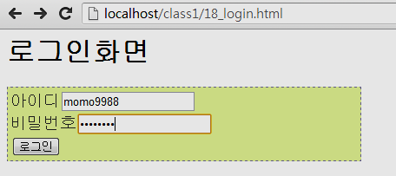
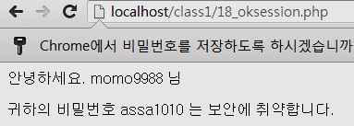
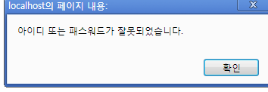
6. 세션(session) 활용
17. 세션(session)
3. 세션을 이용한 로그인 프로그램
학습파일
1) 로그인화면 –18_login.html 이미 작성된 상태로 id/pwd를 입력 받는다.
2) 사용자가 입력한 아이디,비밀번호가 유효한지 체크하고, 유효한 경우 세션생성 – 18_aug.php
3) 세션을 읽어서 사용자 id,비밀번호를 화면에 보여주는 작업을 수행 – 18_oksession.php
유효한지 체크
아이디/비번이
틀리면 다시
18_login.html로 돌아옴
유효
재입력
유효하지 않음

Slide 35
6. 세션(session) 활용
17. 세션(session)
3. 세션을 이용한 로그인 프로그램
입력한 아이디/비밀번호가 어떻게 유효한지 판단한다는 것임.
➔ 실제로는 DB에서 이루어져야 겠지만 , 우리는 아직 DB를 배우지 않았다. 대신, 배열을 이용하여 아래와 같이 먼저 셋팅 한다.
Memlist배열
아이디 | 비밀번호
momo9988 | Assa1010
super9 | qwe989
goldne | zaq321
Memlist[0][0]
Memlist[0][1]
Memlist[1][0]
Memlist[1][1]
Memlist[2][0]
Memlist[2][1]
2차원 배열구조로 셋팅한 후 html로부터 요청받은 id/pwd와 이들을 비교
2차원 배열의 선언방식
배열변수=array( array(0번째 행의 요소들을 쉼표로 구분하여 기술),
array(1번째 행의 요소들을 쉼표로 구분하여 기술),
array(2번째 행의 요소들을 쉼표로 구분하여 기술));

Slide 36
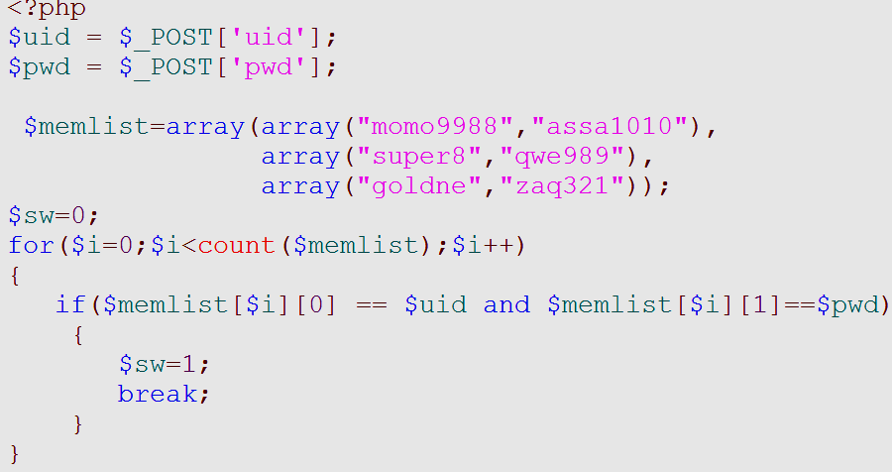
6. 세션(session) 활용
17. 세션(session)
3. 세션을 이용한 로그인 프로그램
1. 외부로부터 요청된 uid/pwd를 읽어서 변수에 저장
2.가상아이디/비번
배열로 셋팅
3. 배열의 각 내용과 입력된 id/pwd비교
4. 아이디와 비밀번호가 일치할 경우 sw값을 1로 셋팅 후 반복문에서 벗어남

Slide 37
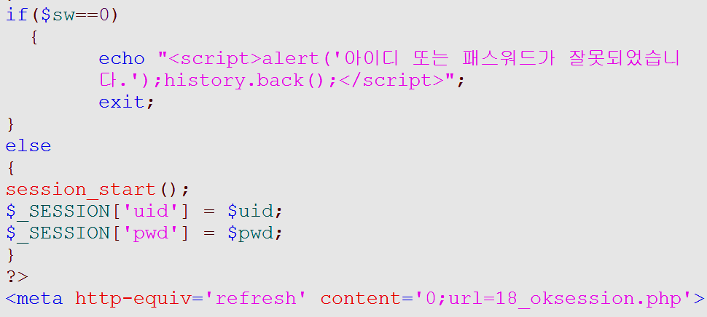
6. 세션(session) 활용
17. 세션(session)
3. 세션을 이용한 로그인 프로그램
5. Sw가 0인 경우 배열내에서 똑같은 아이디/비번 검색에 실패함을 의미 따라서, 사용자에게 메시지 보여주고, 재입력을 하도록 이전화면으로 이동하는 스크립트 삽입
6. 일치하는 경우 세션을 시작하고, 세션변수를 생성
7. 세션을 읽기 위해 18_oksession.php로 이동

Slide 38
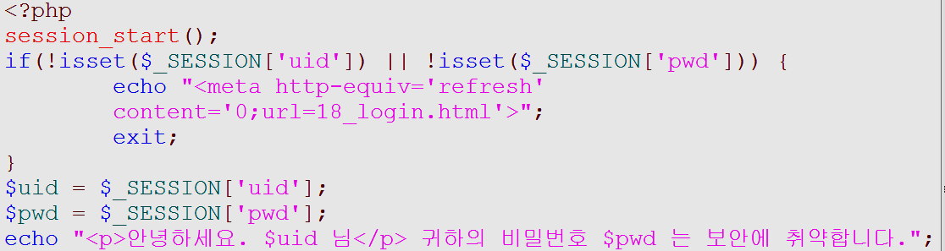
6. 세션(session) 활용
17. 세션(session)
3. 세션을 이용한 로그인 프로그램
18_oksession.php 소스내용
세션이 생성되지 않은 경우 다시 로그인 화면으로 이동
세션이 생성되면 해당 세션을 읽어서 화면에 표시

Slide 39
6. 세션(session) 실습
17. 세션(session)
4. 세션을 이용한 로그인 프로그램 실습
</style>
</head>
<body>
<h1>로그인화면</h1>
<form action="18_aug.php" method="post">
<div>
<label>아이디</label><input type="text" name="uid"><br>
<label>비밀번호</label><input type="password" name="pwd"> <br>
<button>로그인</button>
</div>
</form>
</body>
</html>
18_login.html

Slide 40
2. 세션(session) 활용
17. 세션(session)
4. 세션을 이용한 로그인 프로그램 실습
<?php
$uid=$_POST['uid'];
$pwd=$_POST['pwd'];
$memlist=array(array("momo9988","assa1010"),
array("super8","qwe989"),
array("goldne","zaq321"));
$sw=0;
for($i=0;$i<count($memlist);$i++)
{ if($memlist[$i][0]==$uid and $memlist[$i][1]==$pwd)
{ $sw=1; break; }
}
if($sw==0)
{ echo "<script>alert('아이디 또는 패스워드가 잘못 입력되었습니다.');
history.back();</script>";
exit; }
else
{ session_start();
$_SESSION['uid']=$uid;
$_SESSION['pwd']=$pwd;
}
?>
<meta http-equiv='refresh' content='0; url=18_oksession.php'>
18_aug.php

Slide 41
6. 세션(session) 실습
17. 세션(session)
4. 세션을 이용한 로그인 프로그램 실습
<?php
session_start();
if(!isset($_SESSION['uid']) or !isset($_SESSION['pwd']))
{
echo "<meta http-equiv='refresh' content='0; url=18_login.html'>";
exit;
}
else
{
$userid=$_SESSION['uid'];
$password=$_SESSION['pwd'];
echo "<p>안녕하세요 $userid 님</p> 귀하의 비밀번호 $password 는 보안에 취약하므로 변경해주시기 바랍니다.";
}
?>
18_oksession.php

